Slide 1
আয়েশা সিদ্দিকা
সহকারী শিক্ষক
দক্ষিণ বালুরচর সরঃ প্রাথঃ বিদ্যালয়
রামগতি, লক্ষীপুর
ICT4E District Ambassador, Laskmipur

Slide 2
তোমাদের সবাইকে আজকের পাঠে স্বাগত

Slide 3
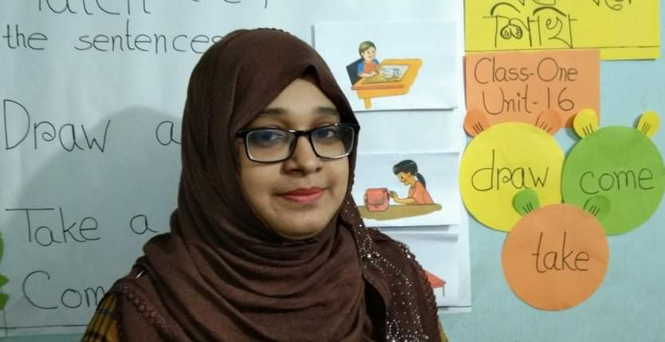
পরিচিতি পর্ব
আয়েশা সিদ্দিকা
সহকারী শিক্ষক
দক্ষিণ বালুরচর সরঃ প্রাথঃ বিদ্যালয়
রামগতি, লক্ষীপুর
শ্রেণিঃ ৫ম
বিষয়ঃপ্রাথমিক বিজ্ঞান
অধ্যায়ঃ ১০, আমাদের জীবনে তথ্য
পাঠঃ তথ্য সংগ্রহ ও সংরক্ষণ

Slide 4
পূর্ব পাঠ আলোচনা
তথ্য কী ?
আমরা কিভাবে তথ্য বিনিময় করতে পারি তা ৫ টি বাক্যে লিখ।

Slide 5
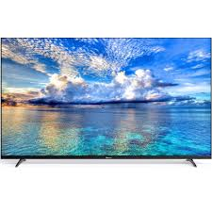
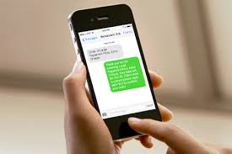
এই প্রযুক্তি গুলো তথ্য আদান প্রদান এবং সংরক্ষণের কাজে ব্যবহার করি।

Slide 6
আজকের পাঠ
“তথ্য সংগ্রহ, সংরক্ষণ ও বিনিময় ”

Slide 7
শিখনফল
পাঠ শেষে শিক্ষার্থীরা
১১.২.১ ইন্টারনেট ব্যবহারের মাধ্যমে তথ্য সংগ্রহ করতে পারবে ও সংগৃহীত তথ্য শ্রেণিতে উপস্থাপন করতে পারবে।
১১.২.২ সংগৃহীত তথ্য সংরক্ষণের উপায় বলতে পারবে।
১১.২.৩ প্রযুক্তি ব্যবহার করে সহপাঠী ও অন্যান্যদের সাথে তথ্য বিনিময় করতে পারবে।

Slide 8
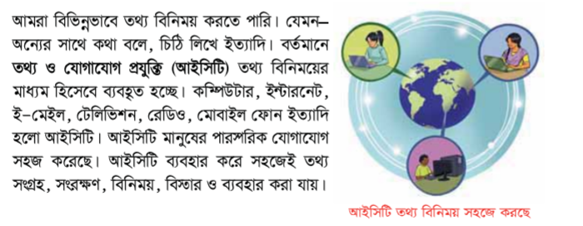

Slide 9
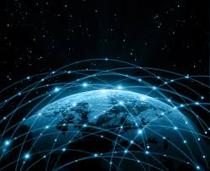
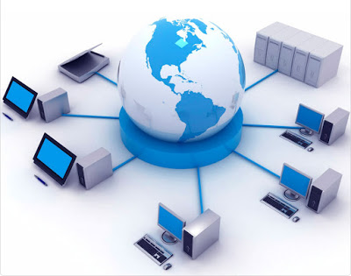
ইন্টারনেট
ইন্টারনেট হচ্ছে পৃথিবীর বিভিন্ন প্রান্তের কম্পিউটারগুলোকে সংযুক্তকারী বিশাল নেটওয়ার্ক।

Slide 10
পাঠের প্রশ্ন
ইন্টারনেট ব্যবহার করে কীভাবে তথ্য সংগ্রহ করতে পারি?
আমরা কীভাবে তথ্য সংরক্ষণ করতে পারি?

Slide 11
ইন্টারনেট ব্রাউজার
ইন্টারনেট এক্সপ্লোরার
মজিলা ফায়ারফক্স
গুগল ক্রম

Slide 12
সার্স ইঞ্জিন

Slide 13
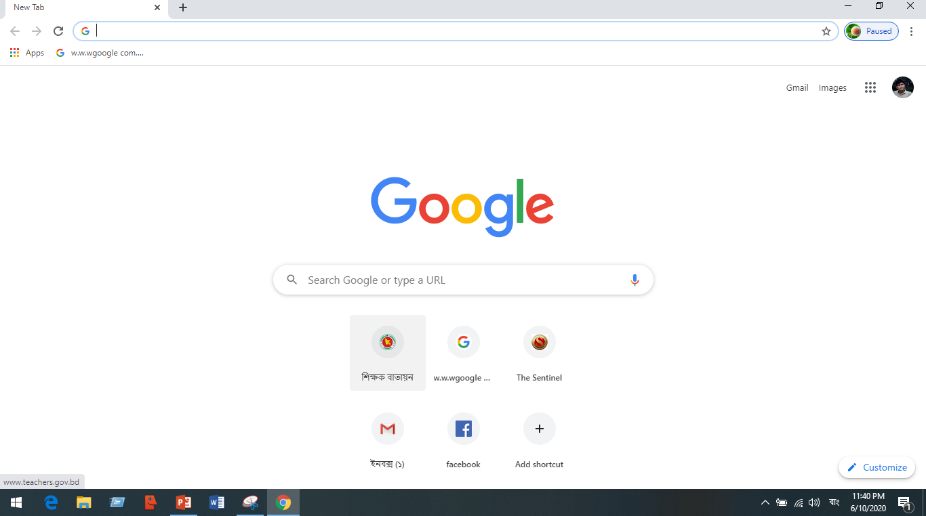
rose
Address Bar
Search Bar

Slide 14
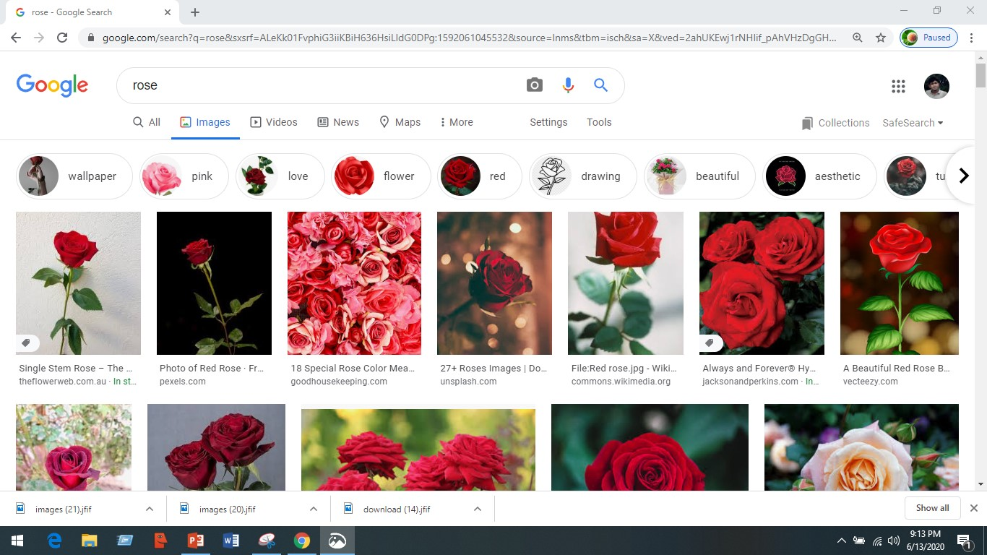
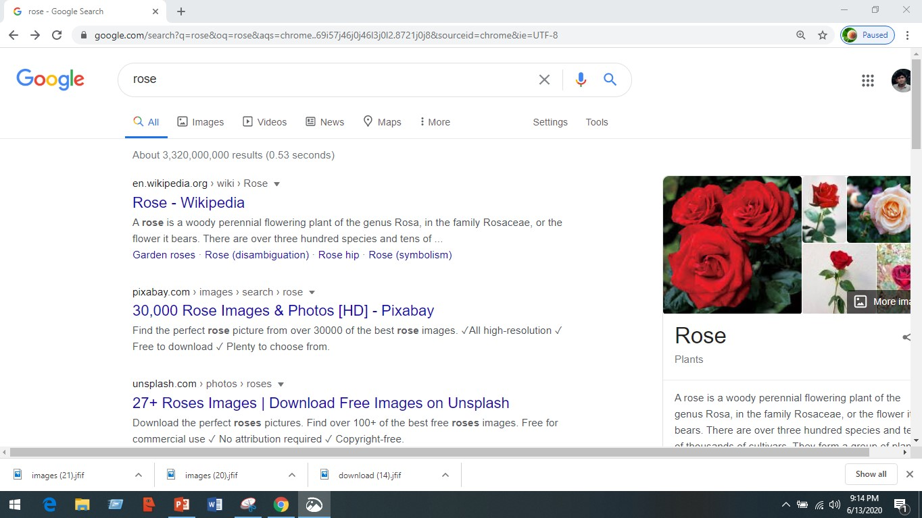

Slide 15
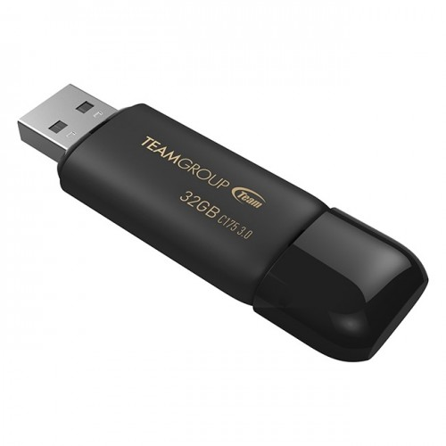
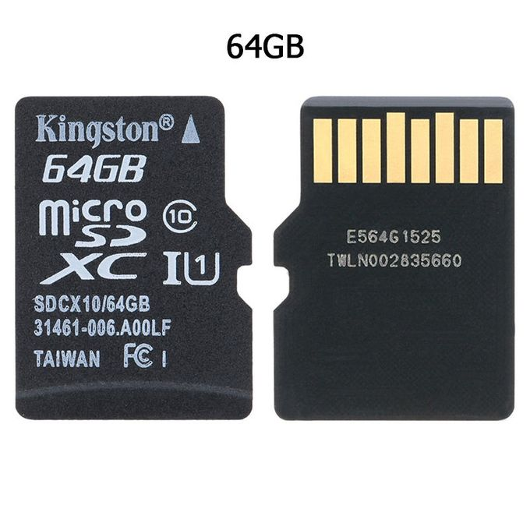
তথ্য সংরক্ষণ প্রযুক্তি
মেমোরি কার্ড
পেনড্রাইভ
সিডি/ডিভিডি

Slide 16
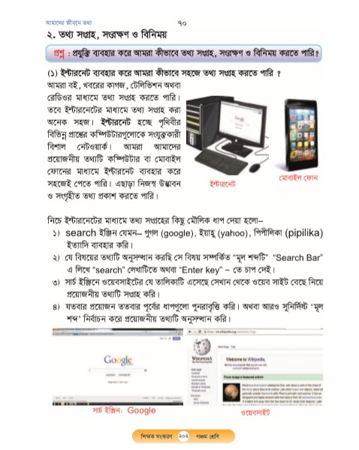
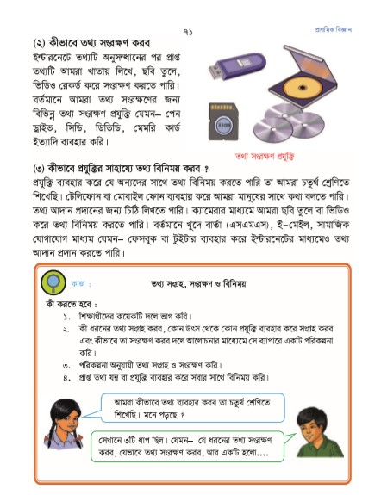

Slide 17
মূল্যায়ন
ইন্টারনেট কী ?
কয়েকটি সার্স ইঞ্জিনের নাম লিখি।

Slide 18
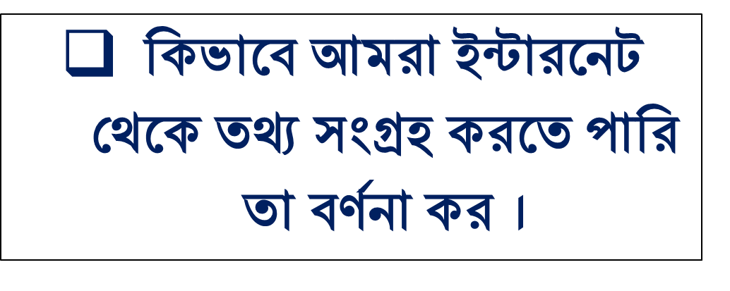
বাড়ির কাজ

Slide 19
সবাইকে ধন্যবাদ

